Slide 1
Revelación de arquitecturas y madurez de interoperabilidad
Quinta sesión 2021 del Comité de Aseguramiento de la Calidad
DGAII
Diciembre 2021

Slide 2
Arquitectura de datos
Objetivo del revelado
Descubrir la arquitectura de datos del 60% de los programas/procesos de información a cargo del Instituto, para:
Detectar áreas de oportunidad
Favorecer el aseguramiento de la calidad y la interoperabilidad
Facilitar la estandarización
Prevenir vulnerabilidades y riesgos

Slide 3
Arquitectura de datos
Definición del esquema de los componentes (actores, modelos de datos, estándares, sistemas tecnológicos), y sus interrelaciones, que conforman la estructura que soporta los procesos de producción de información estadística y geográfica.

Slide 4
Puesta en marcha del revelado
Prueba piloto: ENSU, RENEM, MG y ENOE
noviembre de 2020 a abril de 2021
Taller de arquitectura de datos
26 y 27 abril de 2021
Revelado de arquitecturas
mayo a noviembre de 2021
175 reuniones de acompañamiento 90 documentos de observaciones generados 58 programas/procesos liberados o en etapa de liberación
Facilita la estandarización

Slide 5
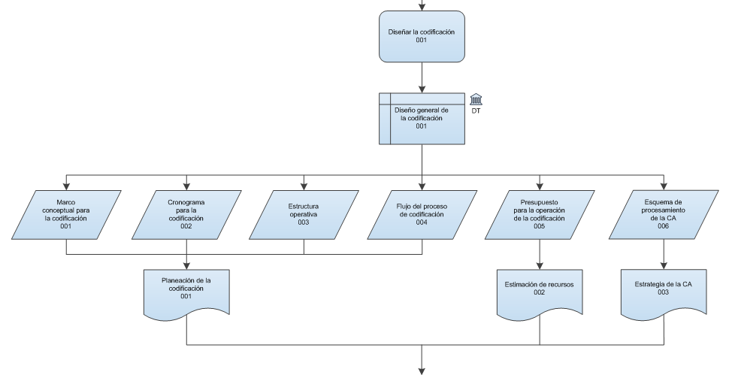
Diagrama de flujo del CPV
Actividad
Actor
Componentes lógicos de datos
Entidad de datos
Componentes físicos de datos
Notes:
Entidad de datos:
Corresponde a las entradas, los resultados intermedios o las salidas de datos de las fases del proceso de producción de información estadística y geográfica.
Ejemplos: Cuestionario, Muestra seleccionada de viviendas, Manual del entrevistador y Documento de Criterios de Validación.
Componente lógico de datos:
Las partes que componen una Entidad de Datos.
Por ejemplo, los componentes que se encuentran al interior de la entidad de datos Cuestionario:
i) sección de identificación,
ii) datos de la vivienda,
iii) datos de los residentes,
iv) datos de la unidad económica,
v) personal empleado y
vi) ingresos
Componente físico de datos:
Los elementos físicos en donde se resguardan los Componentes Lógicos de Datos.
Por ejemplo: un archivo PDF, una hoja de cálculo, formato SDMX, un documento Shapefile, un mapa o una Base de datos.

Slide 6
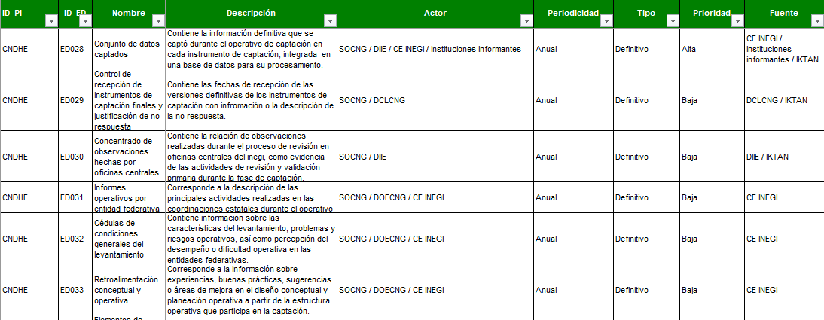
Entidades de datos
Identificación de actores, periodicidades, fuentes, etc.
Notes:
Actores:
Persona, Área, UA, Unidad del Estado (UE) o sistema que tiene uno o más roles que inician o interactúan con actividades, los actores pueden ser internos o externos a la organización. Es quien autoriza la continuación del flujo de datos.

Slide 7
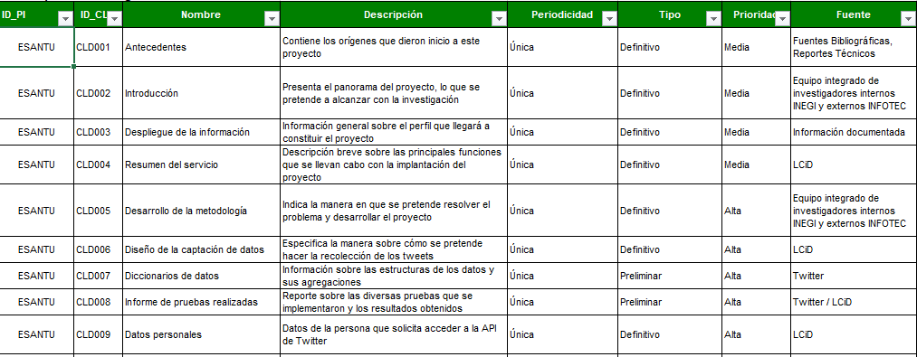
Componentes lógicos de datos
Caracterización similar a las entidades de datos

Slide 8
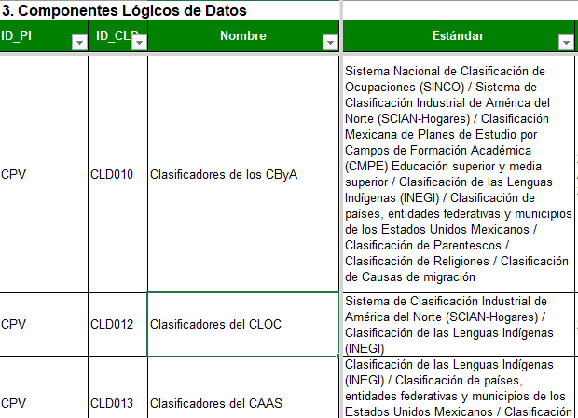
Estándares identificados en los artefactos
Identificación de elementos de infraestructura de información

Slide 9
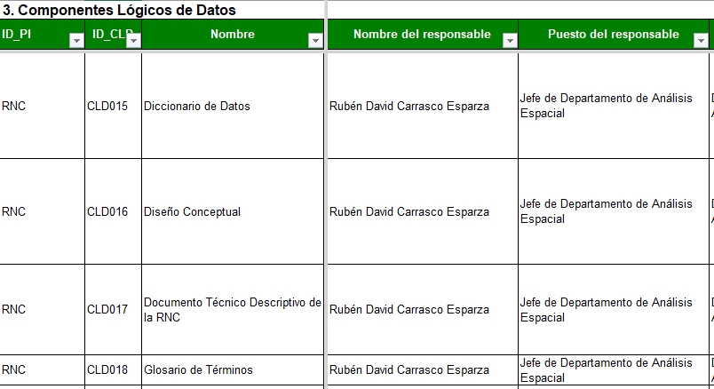
Responsables de la elaboración de elementos de información
Posibilidad de diagnosticar la distribución homogénea de cargas de trabajo

Slide 10
Componentes físicos de datos
Características de interés

Slide 11
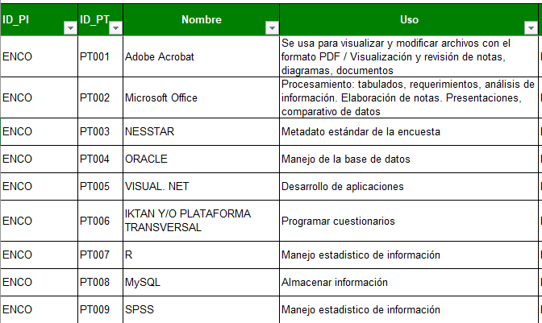
Aplicaciones y plataformas tecnológicas
Diversidad de software utilizado, usos, etc.

Slide 12
Correspondencia con las fases MPEG

Slide 13
Lecciones aprendidas
Se reconoció el proceso de transformación de los datos
Permitió la identificación de actores y responsables del flujo de datos en cada fase del MPEG
La representación gráfica facilitó la revisión del flujo de datos
El descubrimiento de uso de plataformas tecnológicas en común favorecerá la interoperabilidad
El flujo de información permitió a los equipos de trabajo conocer el proceso de punta a punta

Slide 14
Cuestionario de Madurez de Interoperabilidad
Objetivo
Aplicar un cuestionario de madurez de la interoperabilidad al 60% de los programas/procesos de información a cargo del Instituto.
Introducir el concepto de interoperabilidad
Entender la relación entre interoperabilidad y ecosistema de datos
Acordar rutas de acción
Fomentar la integración y vinculación de datos

Slide 15
Antecedentes

Slide 16
Interoperabilidad
“Se refiere a la capacidad de sistemas y servicios para crear, intercambiar y consumir datos reconociendo su contexto y significado”.
Fuente: INEGI. Norma Técnica del Proceso de Producción de Información Estadística y Geográfica para el Instituto Nacional de Estadística y Geografía. Noviembre 2021. Página 6.

Slide 17
Modelo de Madurez de Interoperabilidad
Capas temáticas
Niveles de madurez
Organizacional
Humano
Datos
Tecnológica
5. Consolidación
4. Construcción
3. Aprendizaje
2. Emergente
1. Indefinido

Slide 18
Modelo de Madurez de Interoperabilidad Capas temáticas y dimensiones analíticas
Organizacional
Humano
1. Objetivos estratégicos.
2. Liderazgo y gestión.
3. Supervisión y rendición de cuentas.
4. Conformidad legal.
5. Ética de datos.
6. Adquisiciones de proveedores externos.
7. Vínculos con ecosistemas de datos.
.
1. Custodia de datos.
2. Preservación de la privacidad y
confidencialidad.
3. Conocimiento y habilidades del personal.
4. Comunicación interna y externa.
5. Adaptabilidad.
Tecnológica
Datos
1. Infraestructura digital.
2. Seguridad cibernética y respuesta ante
incidentes.
1. Capacidades para modelación de datos y
metadatos.
2. Capacidad de organización y clasificación de
datos.
3. Datos abiertos e intercambio de datos.
4. Análisis de datos y automatización.
5. Protección de datos.

Slide 19
Cuestionario de Madurez de Interoperabilidad
Estructura
El Cuestionario está basado en las cuatro capas temáticas del Modelo, y cada una se divide en dimensiones analíticas, dando lugar a un distinto número de variables, que se presentan a manera de reactivos para respuesta.
Sección I | Sección II | Sección III | Sección IV
Organizacional | Humano | Datos | Tecnológico
7 dimensiones analíticas | 5 dimensiones analíticas | 5 dimensiones analíticas | 2 dimensiones analíticas
11 reactivos | 6 reactivos | 11 reactivos | 4 reactivos

Slide 20
Cuestionario de Madurez de la Interoperabilidad Programas/procesos de información seleccionados
Indefinido
Emergente
Aprendizaje
Construcción
Consolidación
Nota: Representa a 66 programas/procesos de información.

Slide 21
Arquitecturas de datos y cuestionarios de interoperabilidad
Actores y responsables + Aplicaciones y plataformas
Madurez de Interoperabilidad
Revelado de arquitecturas
Ciclo de vida de los datos
Mejora continua
Estándares + Reusabilidad

Slide 22
Rutas a seguir
Publicar los informes en enero del 2022
Continuar con el revelado de las arquitecturas y respuestas a los cuestionarios del 40% de los programas y procesos restantes
Elaborar un diagnóstico general de la arquitectura de datos institucional
Capacitar y acompañar a las áreas productoras para la identificación de elementos que permitan definir el nivel deseable de interoperabilidad de cada programa/proceso de información
Trazar líneas de acción a partir del nivel de madurez deseable de interoperabilidad
Promover entre las Unidades del Estado productoras de Información de Interés Nacional el modelo de interoperabilidad

Slide 23
Acuerdos propuestos
Se toma conocimiento de los informes preliminares del revelado de las arquitecturas de datos y del cuestionario de madurez de la interoperabilidad. Los informes completos se enviarán en enero de 2022, una vez que se hayan concluido los análisis de los resultados. Para la revelación de arquitecturas y madurez de interoperabilidad del 40% de los programas/procesos de información restantes, las unidades administrativas enviarán a la secretaría técnica sus cronogramas de trabajo a más tardar el 17 de diciembre de 2021.

